Slide 1
Redis使用经验分享
乔红兴
20190301

Slide 2
ONE 布隆过滤器
目录
TWO 缓存穿透
CONTENTS
THREE 缓存雪崩
FOUR 使用经验

Slide 3
01
布隆过滤器

Slide 4
ONE 布隆过滤器
Bitmap算法
Int32 [] array=new int [] {2,8,5,9}
用int型数组记录：16Bytes(4*4)=128bit(4*4*8)
Bitmap算法：
0 | 0 | 1 | 0 | 0 | 1 | 0 | 0 | 1 | 1
0
1
2
3
4
5
6
7
8
9
存储空间为10bit
注：0表示false,1表示true，只要bitmap数组位置为1，表示数组中有这个数。
优点：节省空间
Notes:
BitMap中1bit代表一个数字，1个int = 4Bytes = 4*8bit = 32 bit,
BitMap算法的思想还是比较简单的，关键的问题是如何确定10进制的数到2进制的映射图

Slide 5
ONE 布隆过滤器
bloom filter的底层就是bitmap，中间的算法转换改成了hash函数（哈希）。
核心思想
准备k个hash函数，准备一个长度为m的bitmap空间，对于每个数据：
每经过一个hash函数得到一个Index，将bitmap[index]置为1。
url
k个hash函数
hash1
hashk
hash2
0 | 0 | 0 | 1 | 0 | 0 | 1 | 0 | 1 | 0
长度为m
Notes:
比如你有10个Url，你完全可以创建一长度是100bit的数组，然后对url分别用5个不同的hash函数进行hash，得到5个hash后的值，这5个值尽可能的保证均匀分布在100个bit的范围内。然后把5个hash值对应的bit位都置为1，判断一个url是否已经存在时，一次看5个bit位是否为1就可以了，如果有任何一个不为1，那么说明这个url不存在。这里需要注意的是，如果对应的bit位值都为1，那么也不能肯定这个url一定存在。

Slide 6
ONE 布隆过滤器
采用的是哈希函数的方法，将一个元素映射到一个m长度的阵列上的一个点，当这个点是 1 时，那么这个元素在集合内，反之则不在集合内。如果使用k个哈希函数，则对应k个点，如果所有点都是 1 的话，那么元素在集合内，如果有 0 的话，元素则不在集合内。
使用目的
大数据判断是否包含、排序等问题。（布隆过滤器被广泛用于网页黑名单系统、垃圾邮件过滤系统、爬虫的网址判重系统以及解决缓存穿透问题）

Slide 7
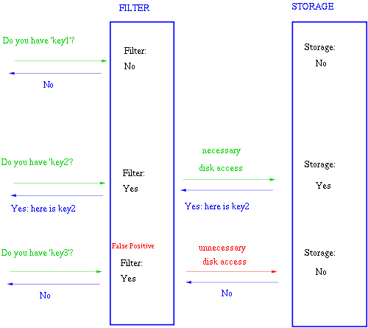
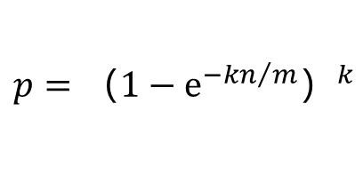

ONE 布隆过滤器
误算率（ False Positive）
某一原本不在集合中的元素却被检测为在该集合中
其计算公式为：
$${p=（1−e^{{−kn}/m}）}^{k}$$
注：k为hash个数，n为元素个数，m为数组大小
布隆过滤器m的公式：
m=$\frac{−(n×\ln{p})}{{(\ln{2})}^{2}}$
Notes:
一个好的过滤算法需要具备的特征：低时间复杂度、低空间复杂度、低错误率
当需要判断一个元素是不是在一个集合中，我们通常做法是把所有元素保存下来，然后通过比较知道它是不是在集合内，链表、树都是基于这种思路，当集合内元素个数的变大，我们需要的空间和时间都线性变大，检索速度也越来越慢。
这个方法的缺点就是当检测的元素很多的时候可能有冲突

Slide 8

ONE 布隆过滤器
解决方法
最优hash散列函数的数量(k)：
$k$=(m/n)*ln2
01
多个hash，增大随机性，减少hash碰撞的概率
假设有10亿(n)条数据，设定误算率不能超过0.01%(p)，那么m=20n=200亿个bit,需要哈希函数k的个数为14。
02
扩大数组范围，使hash值均匀分布
Notes:
一个好的过滤算法需要具备的特征：低时间复杂度、低空间复杂度、低错误率
当需要判断一个元素是不是在一个集合中，我们通常做法是把所有元素保存下来，然后通过比较知道它是不是在集合内，链表、树都是基于这种思路，当集合内元素个数的变大，我们需要的空间和时间都线性变大，检索速度也越来越慢。
这个方法的缺点就是当检测的元素很多的时候可能有冲突

Slide 9
02
缓存穿透

Slide 10
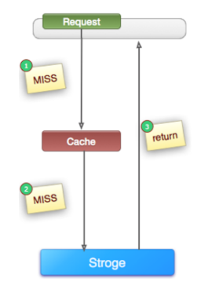
TWO 缓存穿透
指用户查询数据，在数据库没有，自然在缓存中也不会有。这样就导致用户查询的时候，在缓存中找不到，每次都要去数据库再查询一遍，然后返回空。
Notes:
在使用缓存时有三个目标：第一，加快用户访问速度，提高用户体验。第二，降低后端负载，减少潜在的风险，保证系统平稳。第三，保证数据“尽可能”及时更新。

Slide 11
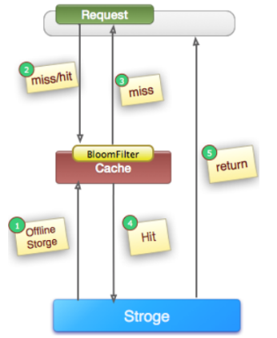
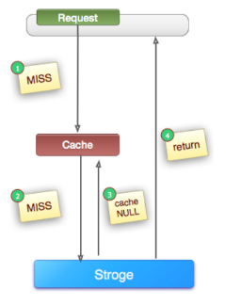
TWO 缓存穿透
01
布隆过滤器
一定不存在的数据一定会被filter拦截，避免增加底层查询系统的压力。
02
空值进行缓存
若一条数据查询为空，将空值进行缓存，并且设置较短的过期时间。
Notes:
如果一个查询返回的数据为空（不管是数据不存在，还是系统故障），我们仍然把这个空结果进行缓存，但它的过期时间会很短，最长不超过五分钟。通过这个直接设置的默认值存放到缓存，这样第二次到缓冲中获取就有值了，而不会继续访问数据库。
把空结果，也给缓存起来，这样下次同样的请求就可以直接返回空了，即可以避免当查询的值为空时引起的缓存穿透。同时也可以单独设置个缓存区域存储空值，对要查询的key进行预先校验，然后再放行给后面的正常缓存处理逻辑。

Slide 12
03
缓存雪崩

Slide 13
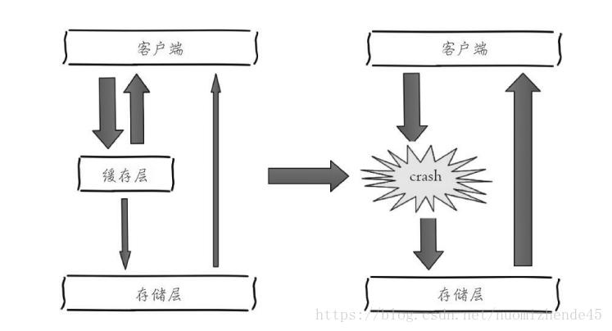
THREE 缓存雪崩
原有缓存失效(过期)，新缓存未到期间。所有请求都去查询数据库，而对数据库CPU和内存造成巨大压力，严重的会造成数据库宕机。
Notes:
由于缓存层承载着大量请求，有效的保护了存储层，但是如果缓存层由于某些原因整体不能提供服务，于是所有的请求都会达到存储层，存储层的调用量会暴增，造成存储层也会挂掉的情况。

Slide 14
THREE 缓存雪崩
01
缓存层的高可用
即使个别节点或者个别机器宕机，依然可以提供服务。
02
增加缓存标记
给每一个缓存数据增加相应的缓存标记，记录缓存的是否失效，如果缓存标记失效，则更新数据缓存。
03
互斥锁
减轻数据库压力，只允许一个线程重建缓存，其他线程等待重建缓存的线程执行完，重新从缓存获取数据。
Notes:
从 Redis 获取数据，如果值不为空，则直接返回值。
如果 set(nx 和 ex) 结果为 true，说明此时没有其他线程重建缓存，那么当前线程执行缓存构建逻辑。
如果 setnx(nx 和 ex) 结果为 false，说明此时已经有其他线程正在执行构建缓存的工作，那么当前线程将休息指定时间 (例如这里是 50 毫秒，取决于构建缓存的速度 ) 后，重新执行函数，直到获取到数据。
互斥锁 (mutex key)：这种方案思路比较简单，但是存在一定的隐患，如果构建缓存过程出现问题或者时间较长，可能会存在死锁和线程池阻塞的风险，但是这种方法能够较好的降低后端存储负载并在一致性上做的比较好。
缓存标记：记录缓存数据是否过期，如果过期会触发通知另外的线程在后台去更新实际key的缓存；
2、缓存数据：它的过期时间比缓存标记的时间延长1倍，例：标记缓存时间30分钟，数据缓存设置为60分钟。 这样，当缓存标记key过期后，实际缓存还能把旧数据返回给调用端，直到另外的线程在后台更新完成后，才会返回新缓存。
关于缓存崩溃的解决方法，这里提出了三种方案：使用锁或队列、设置过期标志更新缓存、为key设置不同的缓存失效时间，还有一各被称为“二级缓存”的解决方法，有兴趣的读者可以自行研究。

Slide 15
04
使用经验

Slide 16
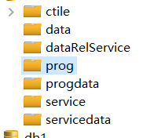
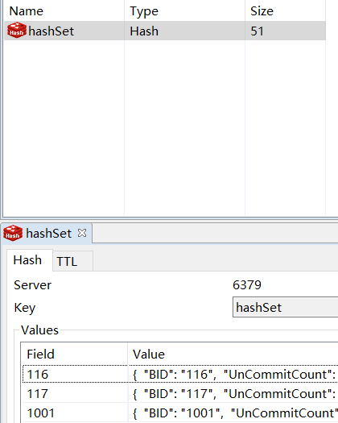
FOUR 使用经验
项目
影像发布平台
作为主要的业务数据库
影像质检平台
良渚监测
存储业务表内数据的个数
良渚档案
存储session

Slide 17
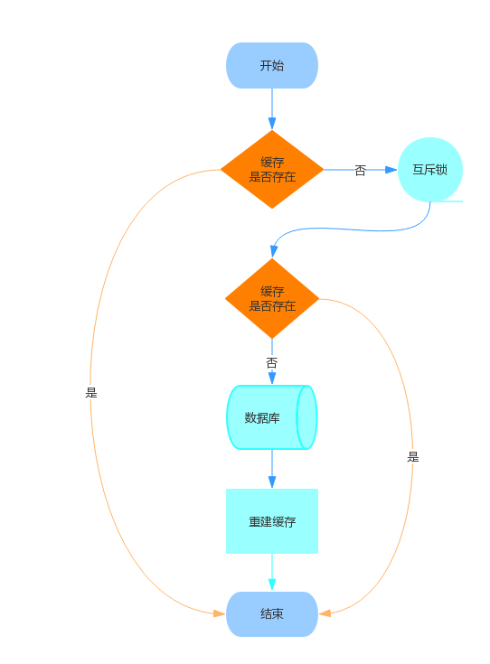
FOUR 使用经验
01
Redis适合做缓存，不建议作为主要的业务数据库。
缓解服务器频繁读数据库带来的内存资源消耗，redis将需要和数据库交互的信息暂存，当下次同样的http请求，就能直接读取redis里面的内容，而不用读数据库。这样减少了数据库压力又能提高服务器响应时间。
核心业务建议数据还是落地到关系型数据库，配合redis高速缓存进行使用。
Notes:
1.作为主要的业务数据库，在关联关系查询时相比较关系型数据出在劣势
按照业务来看，核心业务建议数据还是落地到mysql，redis在异常情况下回丢数据。
不分表，没有schema，没有索引，没有外键，缺少int/date等基本数据类型，
多条件查询需要通过集合内联(sinter,zinterstore)和连接间接实现，操作不便，开发效率低，可维护性不佳；
因此一般不将其视为完整的数据库单独使用，很多网站将redis作为高速缓存和session状态存储层，然后再与其他数据库搭配使用。

Slide 18
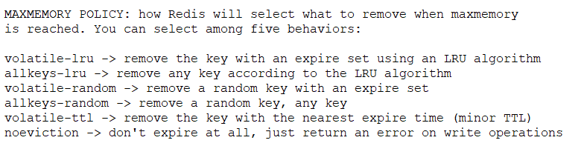
FOUR 使用经验
02
配合redis自带的各种机制，寻找最适合的方案。
（持久化机制、内存淘汰机制等）
ip(ip)、port(端口)、save(保存条件) 、slave of(主从) 、masterauth和requirepass(密码)、maxclients（最大连接数）、maxmemory(最大使用内存)、memory policy(淘汰机制)、timeout(关闭连接时间)
Notes:
我这里用的windows版的redis
noeviction: 不删除策略, 达到最大内存限制时, 如果需要更多内存, 直接返回错误信息。 大多数写命令都会导致占用更多的内存(有极少数会例外, 如 DEL )。
allkeys-lru: 所有key通用; 优先删除最近最少使用(less recently used ,LRU) 的 key。
volatile-lru: 只限于设置了 expire 的部分; 优先删除最近最少使用(less recently used ,LRU) 的 key。
allkeys-random: 所有key通用; 随机删除一部分 key。
volatile-random: 只限于设置了 expire 的部分; 随机删除一部分 key。
volatile-ttl: 只限于设置了 expire 的部分;
优先删除剩余时间(time to live,TTL) 短的key

Slide 19
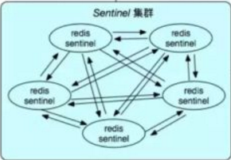
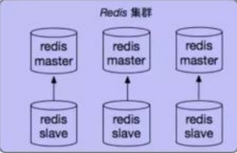
FOUR 使用经验
03
Redis主从配合共同使用
Redis Sentinel 和 Redis Cluster 都实现了高可用
Notes:
3.建立redis集群主从和哨兵机制

Slide 20
感谢聆听
THANK YOU FOR WATCHING

